Slide 1


Προσδιορισμός αναγκαίων κλιματικών δεδομένων και διασύνδεση με δίκτυα συλλογής δεδομένων
Από τις παρατηρήσεις και τις πηγές δεδομένων στις πλεγματικές βάσεις
παρόντος και μελλοντικού κλίματος
Χρήστος Γιαννακόπουλος - Διευθυντής Ερευνών
Ινστιτούτο Ερευνών Περιβάλλοντος και Βιώσιμης Ανάπτυξης
Εθνικό Αστεροσκοπείο Αθηνών

Slide 2
Από τον προσδιορισμό των δεδομένων στην παραγωγή κλιματικής πληροφορίας
Δράση 1.2
Δράση 1.3
Δράση 1.4
Προσδιορισμός αναγκαίων κλιματικών δεδομένων
και πηγών / δικτύων συλλογής
Πλεγματική βάση παρόντος κλίματος
1 km | 1981–2021
Πλεγματική βάση μελλοντικού κλίματος
1 km | SSP2-4.5 & SSP5-8.5
Περίοδοι:
2021-2040| 2041-2060|2081-2100
Κοινός στόχος: παραγωγή συνεπούς και χωρικά λεπτομερούς κλιματικής πληροφορίας για την υποστήριξη του Περιφερειακού Παρατηρητηρίου Κλιματικής Αλλαγής Κρήτης.
Adaptive Crete Hub • Εθνικό Αστεροσκοπείο Αθηνών

Slide 3
Δράση 1.2 – Προσδιορισμός αναγκαίων κλιματικών δεδομένων
Ποιες κλιματικές μεταβλητές απαιτούνται ώστε να αποτυπώσουμε το παρόν κλίμα, να υπολογίσουμε κρίσιμους δείκτες και να εκτιμήσουμε τις μελλοντικές μεταβολές;
Θερμοκρασία
Βροχόπτωση
Σχετική υγρασία
Μέση, μέγιστη και
ελάχιστη θερμοκρασία
Ημερήσια και αθροιστικά
μεγέθη
Ημερήσια δεδομένα
Άνεμος
Χρονική πληροφορία
Χωρική πληροφορία
Ταχύτητα ανέμου
Ημερήσια δεδομένα για δείκτες
και ακραία φαινόμενα
Κατάλληλη για πλεγματικά
προϊόντα υψηλής ανάλυσης
Παραδοτέο Π1.2 – Έκθεση αναγκαίων κλιματικών δεδομένων και δικτύων συλλογής δεδομένων
Adaptive Crete Hub • Εθνικό Αστεροσκοπείο Αθηνών

Slide 4
Πηγές κλιματικών δεδομένων και δίκτυα συλλογής
1. Επίγειες παρατηρήσεις
2. Πλεγματικά δεδομένα επανάλυσης
3. Δεδομένα μελλοντικού κλίματος
Εθνικό Αστεροσκοπείο Αθηνών
Εθνική Μετεωρολογική Υπηρεσία
Αποκεντρωμένη Διοίκηση Κρήτης
ΓΓ Φυσικού Περιβάλλοντος & Υδάτων / ΥΠΕΝ*
ERA5-Land
Υποστήριξη της συμπλήρωσης κενών και της ομογενοποίησης των χρονοσειρών
CMIP6 climate models
Σενάρια:
SSP2-4.5
SSP5-8.5
Η επιλογή των πηγών βασίστηκε στη χρονική κάλυψη, τη χωρική αντιπροσωπευτικότητα, την πληρότητα και την καταλληλότητα για την παραγωγή κλιματικών δεικτών.
* Επιπλέον πηγή για τη βροχόπτωση
Adaptive Crete Hub • Εθνικό Αστεροσκοπείο Αθηνών

Slide 5
Από τα ετερογενή δεδομένα σε συνεπείς κλιματικές χρονοσειρές
Συλλογή δεδομένων
Ποιοτικός έλεγχος
Συμπλήρωση κενών
Πολλαπλές πηγές και δίκτυα
Έλεγχος ανωμαλιών και προβληματικών ακολουθιών
Αξιοποίηση σταθμών και ERA5-Land
Ομογενοποίηση
Συνεπείς χρονοσειρές
Πλεγματική βάση
Εντοπισμός ασυνεχειών και μετατοπίσεων
Ημερήσια δεδομένα 1981–2021
Τελικό χωρικά συνεπές προϊόν
Εργαλεία / μέθοδοι: climatol • ERA5-Land • SNHT • reduced major axis regression
Adaptive Crete Hub • Εθνικό Αστεροσκοπείο Αθηνών

Slide 6
Δράση 1.3 – Πλεγματική βάση υψηλής χωρικής ανάλυσης για το παρόν κλίμα
Περίοδος
Χωρική ανάλυση
1981–2021
1 km
Περιεχόμενο
Παρατηρησιακή βάση
Βασικές κλιματικές παράμετροι
Επιλεγμένοι κρίσιμοι κλιματικοί δείκτες
Χωρικά συνεπή πλεγματικά προϊόντα
77 τελικές χρονοσειρές σειρές για τη βροχόπτωση
28 χρονοσειρές για θερμοκρασία, σχετική υγρασία και άνεμο
Παραδοτέο Π1.3: Πλεγματική βάση υψηλής χωρικής ανάλυσης (1 km) για το παρόν κλίμα
Adaptive Crete Hub • Εθνικό Αστεροσκοπείο Αθηνών

Slide 7
Δράση 1.4 – Πλεγματική βάση μελλοντικών κλιματικών προβολών
Χωρική ανάλυση: 1 km
Κρήτη • CMIP6
1981–2000
2021–2040
2041–2060
2081–2100
Περίοδος αναφοράς
Εγγύς μέλλον
Μεσοπρόθεσμο μέλλον
Απώτερο μέλλον
SSP2-4.5
SSP5-8.5
Ενδιάμεσο σενάριο εκπομπών
Ακραίο σενάριο εκπομπών
Παραγόμενη πληροφορία: βασικές κλιματικές παράμετροι • κρίσιμοι δείκτες • μεταβολές σε σχέση με την περίοδο αναφοράς • αποτύπωση αβεβαιότητας
Adaptive Crete Hub • Εθνικό Αστεροσκοπείο Αθηνών

Slide 8
Κρίσιμοι κλιματικοί δείκτες για το παρόν και το μελλοντικό κλίμα
Υγρασία & Ξηρασία – 8 δείκτες
Θερμότητα & Ψύχος – 13 δείκτες
Μέση ετήσια βροχόπτωση
Ξηρές ημέρες – PR < 1 mm
Ημέρες με PR > 10 mm
Ημέρες με PR > 20 mm
Μέση σχετική υγρασία (RH)
Ετήσιος μέσος μέγιστος 24ωρος & 48ωρος υετός
Θερινές ημέρες με PR > 10 mm
Μέση θερμοκρασία (TG)
Μέση μέγιστη θερμοκρασία (TX)
Μέση ελάχιστη θερμοκρασία (TN)
Cooling Degree Days – βάση TX > 22°C
Ημέρες παγετού – TN < 0°C
Μέγιστες συνεχόμενες ημέρες με TX > 35°C
Ημέρες με TX > 35°C
Ημέρες με TG < 10°C (Δεκ–Φεβ & Απρ–Οκτ)
Τροπικές νύχτες – TN > 20°C
Μέση θερινή θερμοκρασία
Θερινές ημέρες – TX > 25°C
Μέση μέγιστη θερινή θερμοκρασία
Ημέρες με Humidex > 38
Άνεμος – 4 δείκτες
Μέση ταχύτητα ανέμου
Ημέρες με άνεμο > 5 Beaufort & 6 Beaufort
Ημέρες με άνεμο > 6 Beaufort κατά την περίοδο κινδύνου πυρκαγιάς (Μάιος–Οκτώβριος)
Χιόνι – 1 δείκτης
Proxy μέσης ετήσιας χιονόπτωσης → Βροχόπτωση σε ημέρες με TG < 0°C
Οι ίδιοι 26 κλιματικοί δείκτες υπολογίζονται για συνεπή σύγκριση μεταξύ παρόντος και μελλοντικού κλίματος.
Adaptive Crete Hub • Εθνικό Αστεροσκοπείο Αθηνών
Notes:
Assumptions Worth Knowing:
- Tropical nights are computed from TN (minimum temperature), not TX, per the established definition.
- FWI (Fire Weather Index) will be calculated in near future
- Beaufort thresholds use the lower bound of each scale in m/s (5 Bft ≥ 8.0 m/s, 6 Bft ≥ 10.8 m/s).

Slide 9
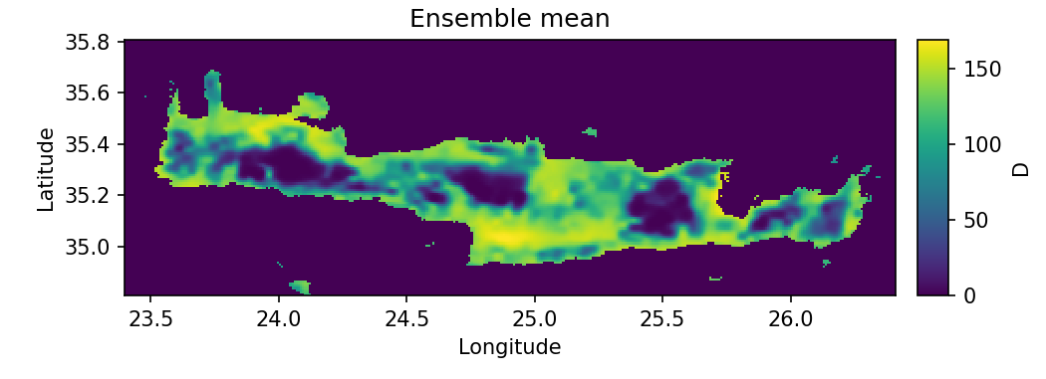
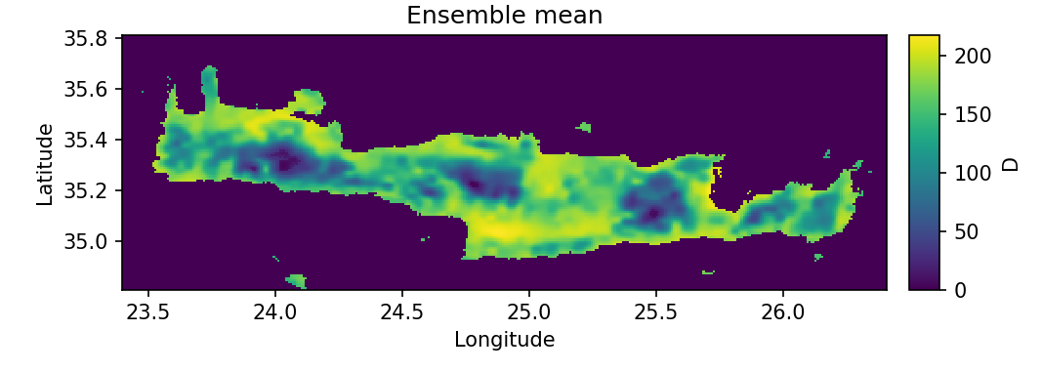
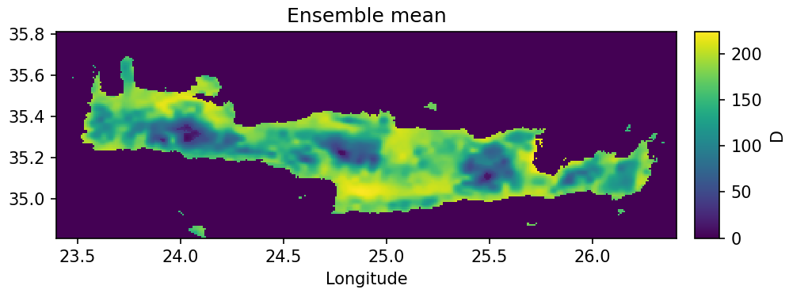
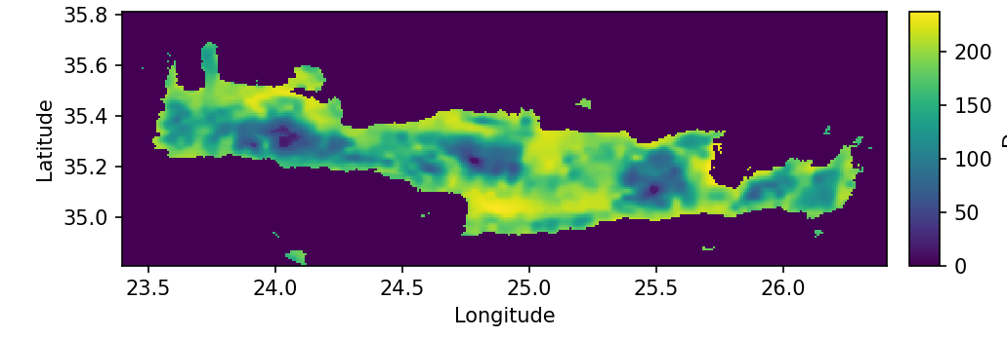
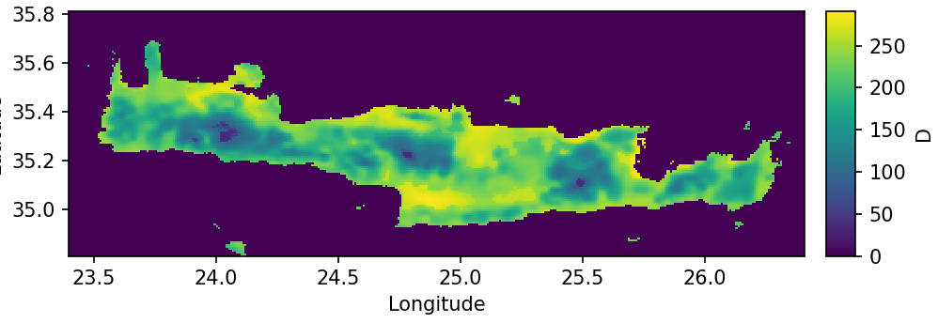
Summer days (TX > 25°C)
1981–2000: ~100 ημέρες/έτος
2041–2060 SSP2-4.5: ~145 ημέρες/έτος
2041–2060 SSP5-8.5: ~150 ημέρες/έτος
2081–2100 SSP2-4.5: ~160 ημέρες/έτος
2081–2100 SSP5-8.5: ~200 ημέρες/έτος
1981-2000
SSP245
SSP585
2041-2060
2081-2100

Slide 10
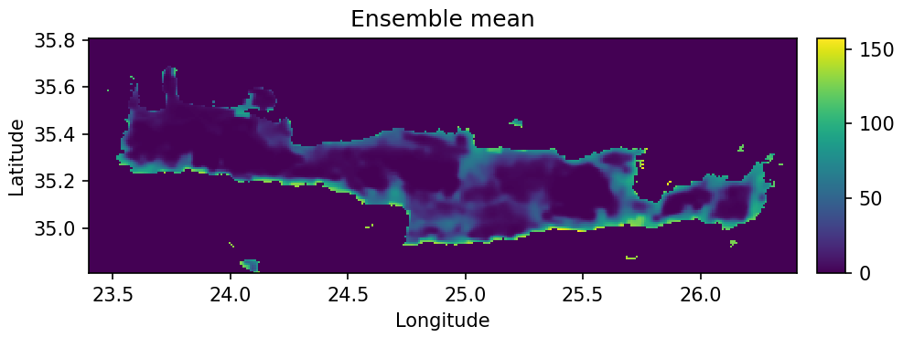
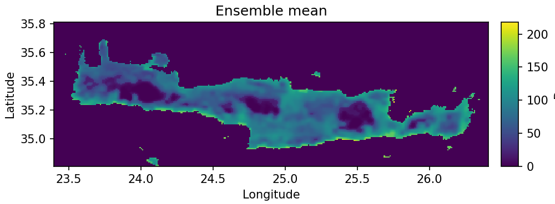
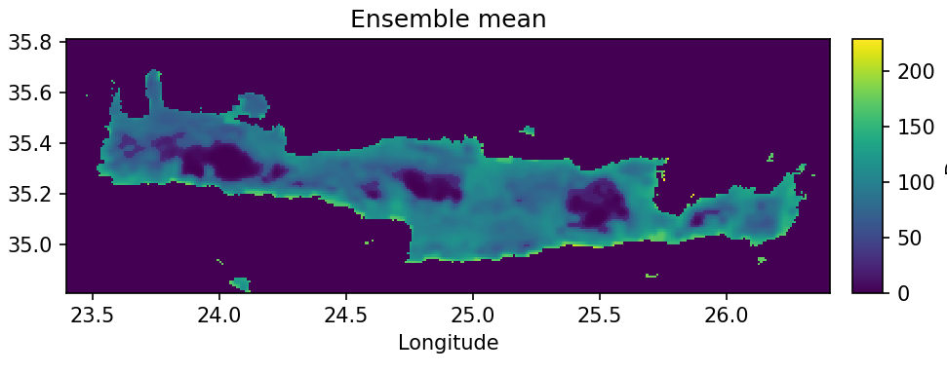


Tropical nights (TN>20°C)
1981–2000: ~35 days/year
2041–2060 SSP2-4.5: ~75 days/year
2041–2060 SSP5-8.5: ~80 days/year
2081–2100 SSP2-4.5: ~90 days/year
2081–2100 SSP5-8.5: ~125 days/year
1981-2000
SSP245
SSP585
2041-2060
2081-2100

Slide 11
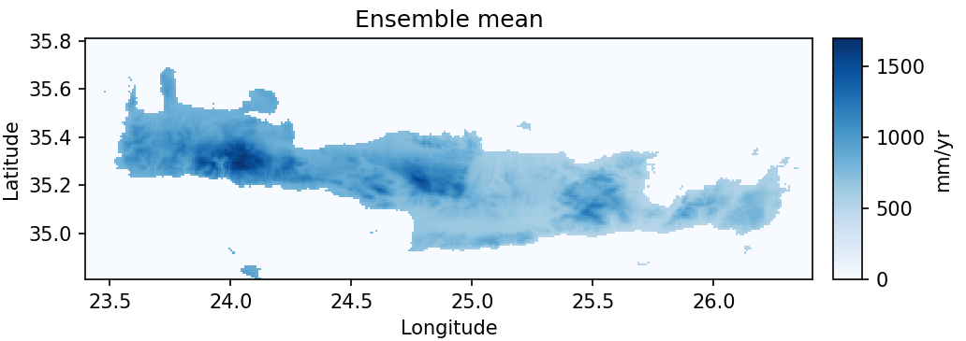
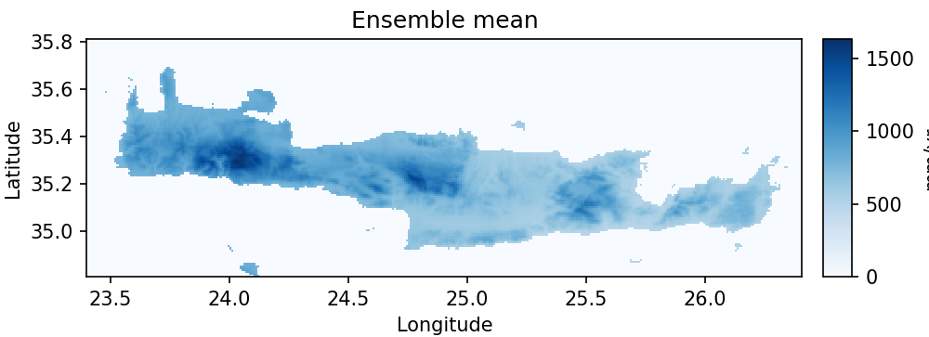

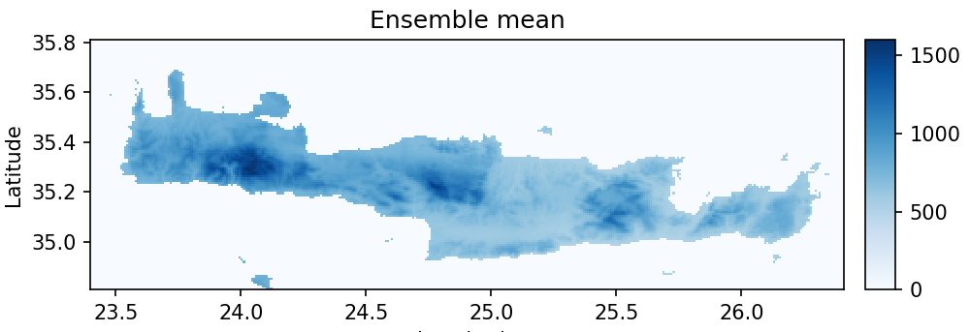
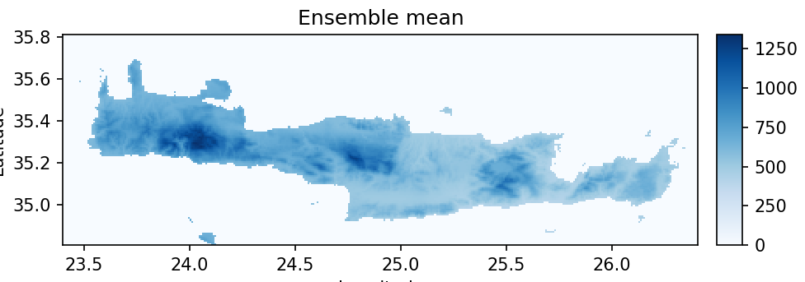
Mean annual precipitation
1981–2000: ~650 mm/year
2041–2060 SSP2-4.5: ~620 mm/year
2041–2060 SSP5-8.5: ~600 mm/year
2081–2100 SSP2-4.5: ~600 mm/year
2081–2100 SSP5-8.5: ~560 mm/year
1981-2000
SSP245
SSP585
2041-2060
2081-2100

Slide 12
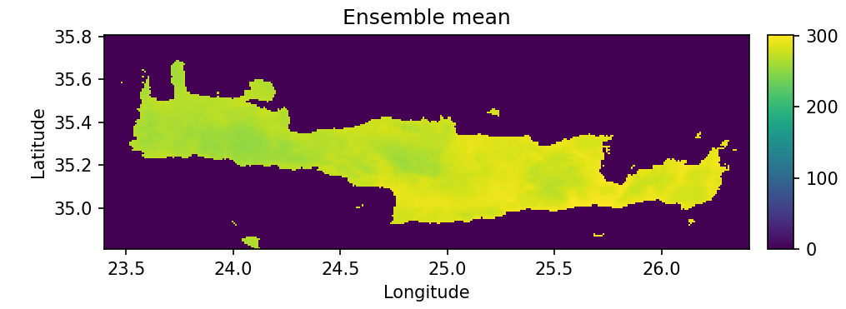
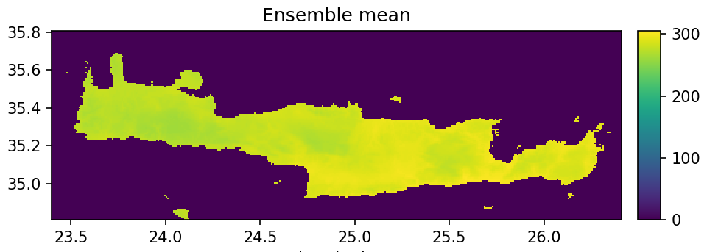
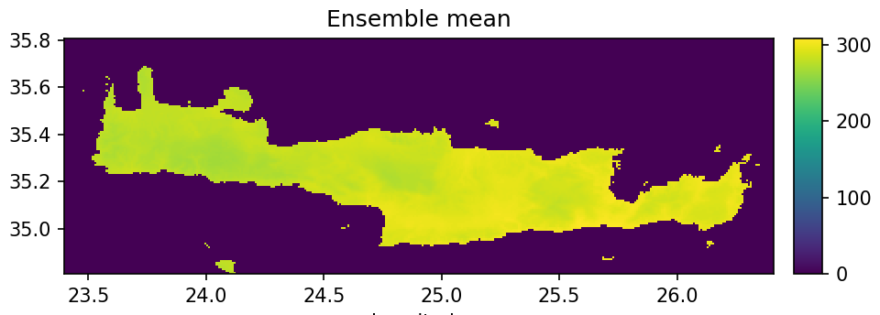
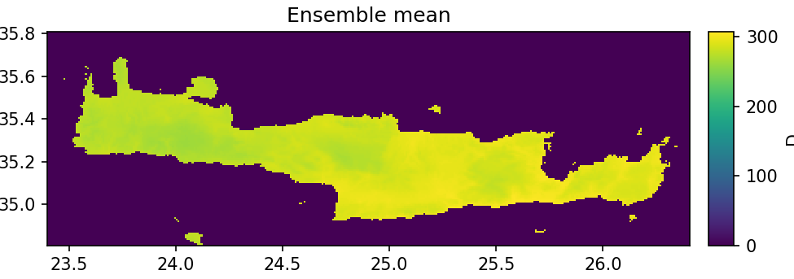
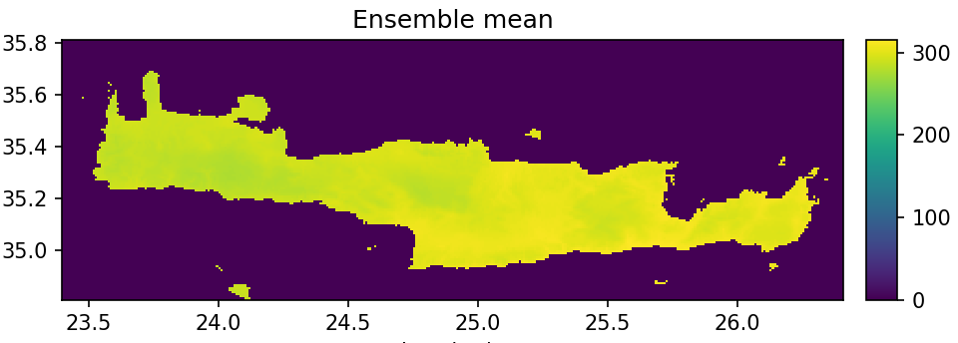
Dry days (PR < 1 mm)
1981–2000: ~275 days/year
2041–2060 SSP2-4.5: ~278 days/year
2041–2060 SSP5-8.5: ~279 days/year
2081–2100 SSP2-4.5: ~278 days/year
2081–2100 SSP5-8.5: ~282 days/year
1981-2000
SSP245
SSP585
2041-2060
2081-2100

Slide 13
Από τα δεδομένα στην υποστήριξη του Περιφερειακού Παρατηρητηρίου
Δίκτυα & πηγές δεδομένων
Ποιοτικός έλεγχος • ομογενοποίηση • συμπλήρωση κενών
Πλεγματική βάση παρόντος + μελλοντικού κλίματος
Κλιματικοί δείκτες
Ενσωμάτων κλιματικών προβολών στην πλατφόρμα • Υπολογισμός κλιματικού ρίσκου
Παρακολούθηση κλιματικών μεταβολών
Υποστήριξη αξιολόγησης επιπτώσεων & σχεδιασμού προσαρμογής
Adaptive Crete Hub • Εθνικό Αστεροσκοπείο Αθηνών

Slide 14
Βασικά συμπεράσματα
1
Η επιλογή των σωστών δεδομένων είναι το πρώτο κρίσιμο βήμα
Η Δράση 1.2 καθορίζει μεταβλητές, πηγές και δίκτυα συλλογής.
2
Η ποιότητα και η συνέπεια των χρονοσειρών είναι απαραίτητες
Ποιοτικός έλεγχος, συμπλήρωση κενών και ομογενοποίηση.
3
Οι Δράσεις 1.3 και 1.4 μετατρέπουν τα δεδομένα σε χωρικά προϊόντα
Πλεγματικές βάσεις 1 km για παρόν και μελλοντικό κλίμα.
4
Τελικός στόχος είναι η υποστήριξη της προσαρμογής
Παρακολούθηση μεταβολών, αξιολόγηση επιπτώσεων και τεκμηρίωση πολιτικών.
Από τα δίκτυα παρατήρησης και τα κλιματικά μοντέλα → σε αξιόπιστη, χωρικά λεπτομερή και αξιοποιήσιμη κλιματική πληροφορία για την Κρήτη.
Adaptive Crete Hub • Εθνικό Αστεροσκοπείο Αθηνών

Slide 15
Ευχαριστώ για την προσοχή σας!
Δρ. Χρήστος Γιαννακόπουλος - Διευθυντής Ερευνών
Δρ. Κωνστανίνος Βαρώτσος – Εξ. Συνεργάτης
Καράλη Άννα MSc. – Εξ. Συνεργάτης
Ιωάννης Λεμέσιος MSc. – Εξ. Συνεργάτης
Νικόλας Γκύνης – Εξ. Συνεργάτης
Ινστιτούτο Ερευνών Περιβάλλοντος και Βιώσιμης Ανάπτυξης
Εθνικό Αστεροσκοπείο Αθηνών

